Slide 1


Slide 2
Code For Better_Hackthon
作品介绍
本项目主要使用USB显微镜构建一个实时缺陷检测器，展示了发光二极管的实时缺陷检测。我们提供了一套完整的代码，能够使用 Tensorflow 对象检测 API 进行训练，并且可以自定义的目标检测数据集和模型。

Slide 3
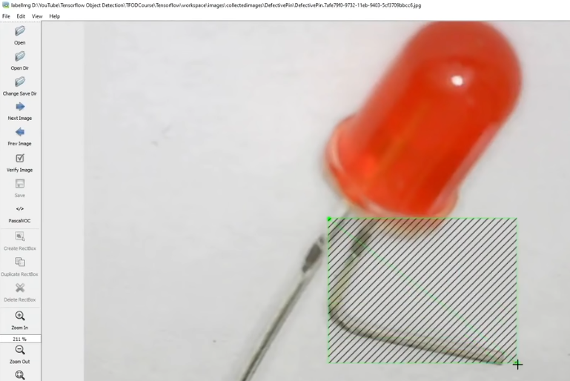
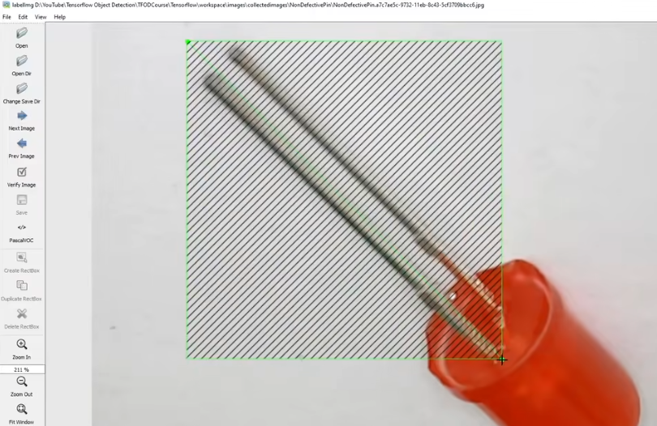
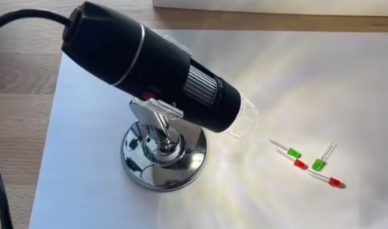
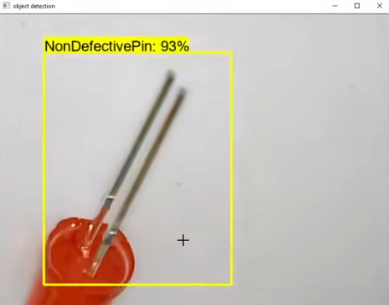
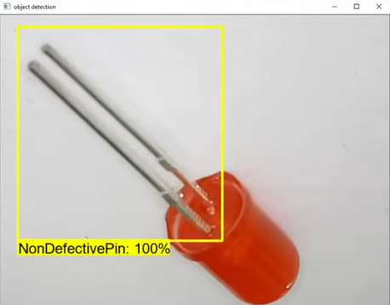
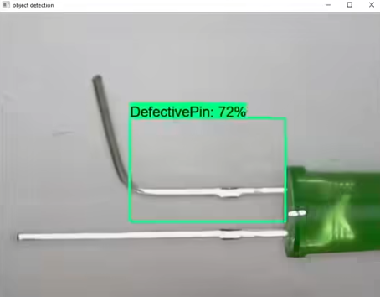
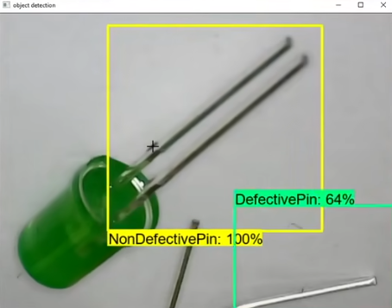
Code For Better_Hackthon
作品截图
定义有缺陷的引脚
定义正常的引脚
搭建实时检测场景
实时检测结果

Slide 4



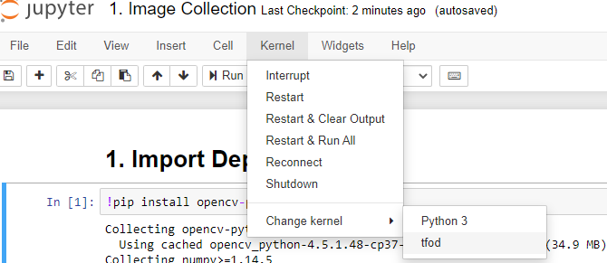

Code For Better_Hackthon
安装、编译指南
创建新的虚拟环境
激活虚拟环境
安装依赖项并将虚拟环境添加到 Python Kernel
使用 Image Collection.ipynb 收集图像 - 确保将内核更改为虚拟环境
手动将收集到的图像分为训练和测试两个文件夹
通过打开 Training and Detection.ipynb开始训练过程，此文件将引导安装 Tensorflow 目标检测、进行检测、保存和导出模型。

Slide 5
Code For Better_Hackthon
团队介绍
团队名称丨buxiangzudui
团队成员丨罗嘉钰
邮箱丨2516931884@qq.com
指导老师丨崔磊
邮箱丨leicui@nwu.edu.cn
学校丨西北大学
专业丨电子信息科学与技术

Slide 6
Code For Better_Hackthon
使用技术
TensorFlow
作品价值
作为生产制造过程中必不可少的一步，缺陷检测是工业上非常重要的一个应用。传统的人工目视法生产效率低，且存在招工难、用工难、培训难、成本高的问题。深度学习在特征提取和定位上取得了非常好的效果，越来越多的学者和工程人员将深度学习算法引入到缺陷检测领域中，使产品质量得到严格的把控。

Slide 7
Code For Better_Hackthon
谢谢观看
buxiangzudui

